Slide 1
DESARROLLO DE PORTAFOLIOS PARA EL APRENDIZAJE Y LA EVALUACIÓN
VAL KLENOWSKI

Slide 2
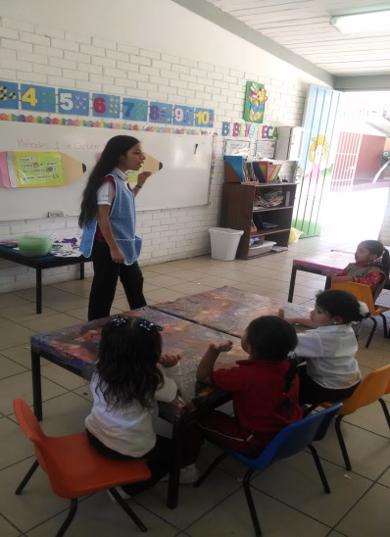
LOS PORTAFOLIOS SON USADOS PARA EL APRENDIZAJE, LA EVALUACIÓN, VALORACIÓN Y PROMOCIÓN.
ES UNA COLECCIÓN DE TRABAJOS QUE INCLUYEN LOS LOGROS INDIVIDUALES ALCANZADOS A LO LARGO DEL TIEMPO, LA EVALUACIÓN DEL PROCESO, DEMUESTRA EL APRENDIZAJE, LAS ESTRATEGIAS APLICADAS Y EL ANÁLISIS SOBRE LAS EXPERIENCIAS DE APRENDIZAJE.

Slide 3
LOS PORTAFOLIOS SON FUENTES DE EVIDENCIA, CUANTO MÁS RELEVANTE ES ÉSTA, RESULTA MÁS FACTIBLE´PODER INFERIR EL NIVEL LOGRADO POR EL ESTUDIANTE EN UN ÁREA DE APRENDIZAJE
UN TRABAJO DE PORTAFOLIOS PUEDE CUMPLIR POR TANTO TODOS LOS PROPÓSITOS EVALUATIVOS: EVALUACIÓN SUMATIVA, CERTIFICACIÓN, SELECCIÓN, PROMOCIÓN, VALORACIÓN, EVALUACIÓN FORMATIVA, ASÍ COMO EL RENDIR CUENTA DE LO QUE SE HA HECHO PARA REFORZAR LOS PROCESOS DE ENSEÑANZA Y APRENDIZAJE.

Slide 4
Uso del portafolios como apoyo para la enseñanza y el aprendizaje
LA EVALUACIÓN ES BENEFICIOSA EN EL ÁREA DE ENSEÑANZA Y APRENDIZAJE, DEBIDO A QUE AYUDA A LOS ESTUDIANTES A DESARROLLAR, PROFUNDIZAR SU PROPIO APRENDIZAJE.
INCLUYEN CONTENIDOS SELECCIONADOS POR LOS ESTUDIANTES, PROFESORES, COMPAÑEROS O TUTOR LOS CUALES REVELAN PRUEBAS SIGNIFICATIVAS DE SU COMPETENCIA ADQUIRIDA EN HABILIDADES CLAVE.

Slide 5
APRENDIZAJE
ENSEÑANZA
EVALUACION
PROMOCIÓN
DESARROLLO
PROFESIONAL
TODOS LOS PORTAFOLIOS CONTIENEN ELEMENTOS DE EVIDENCIA DE APRENDIZAJE SIGNIFICATIVO
LA VARIEDAD DE LOS OBJETIVOS EVALUATIVOS EN LOS QUE EL PORTAFOLIOS PUEDEN UTILIZARSE ESTAN ENCAMINADOS A RENDIR CUENTA DE LO QUE HA HECHO PARA LA EVALUACIÓN
TIPOS
DE
PORTAFOLIO

Slide 6
Principios que sustentan el uso de los portafolios
PROMUEVE UNA NUEVA PERSPECTIVA SOBRE EL APRENDIZAJE
ES UN PROCESO EN DESARROLLO
INCORPORA ANÁLISIS DE LOS LOGROS Y EL APRENDIZAJE
REQUIERE AUTOEVALUACIÓN
MOTIVA LA ELECCIÓN DEL ESTUDIANTE Y SU REFLEXIÓN SOBRE EL TRABAJO
IMPLICA A LOS PROFESORES O A LOS TUTORES COMO FACILITADORES DEL APRENDIZAJE.

